Slide 1
NTRUEncrypt ve NTRUSign Tabanlı Kriptografi: Algoritma, Uygulama ve Güvenlik Analizi
BLM5101 Bilgisayar Güvenliği ve Kriptografi
Dönem Sonu Projesi
24501054 - Makbule Ozge Ozler

Slide 2
Icindekiler
Giris
Matematiksel Temel
NTRUEncrypt
NTRUSign
NTRUEncrypt vs NTRUSign
Deneysel Değerlendirmelerim
NTRUEncrypt ve NTRUSign Güvenlik Analizi
Sonuç

Slide 3
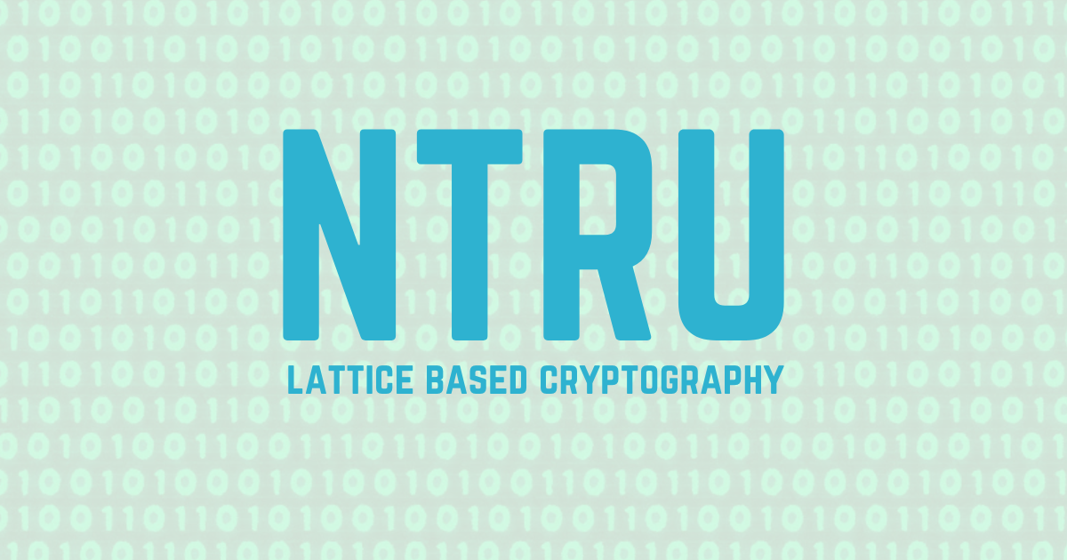
1. Giriş
Kuantum hesaplama, RSA, ECC ve DSA gibi geleneksel kriptografik algoritmalar için ciddi bir tehdit oluşturmaktadır. Çarpanlara ayırma veya ayrık logaritma gibi problemlere dayalı algoritmalar, Shor algoritması sayesinde savunmasız hale gelir.
Bu nedenle, hem klasik hem de kuantum saldırılarına karşı güvenli kalan yeni bir paradigma olan kuantum sonrası kriptografi (PQC) ortaya çıkmıştır.
NIST(National Institute of Standards and Technology) tarafından başlatılan PQC standardizasyon çalışmaları (2016-günümüz), bu tür algoritmaların pratikte benimsenmesini hızlandırmıştır.
PQC adayları arasında, verimlilikleri ve güçlü matematiksel temelleri sayesinde, kafes tabanlı algoritmalar (örneğin, NTRU) öne çıkmaktadır.
NTRU algoritmaları, ilk kez 1996 yılında Hoffstein, Pipher ve Silverman tarafından önerilmiştir.

Slide 4


2. Matematiksel Temeller
NTRU algoritması, kırpılmış bir polinom halkasında çalışır: Bu, polinom aritmetiğinin moduna göre yapıldığı ve katsayıların q moduna göre indirgenmiş olduğu anlamına gelir.
2.2 Parametreler ve Paremetre setleri
Temel parametreler şunlardır:
N: Polinom derecesi
p: Küçük asal sayı (genellikle 3)
q: Büyük modül (ör. 128, 256, 2048)
df,dg: Gizli polinomlar f ve g'deki +1 ve -1 katsayı sayısı
NTRUEncrypt Java kütüphanesindeki hazır EncryptionParameters nesneleri:
Parametre Seti | Açıklama
APR2011_439_FAST | Küçük, hızlı, 128-bit güvenlik seviyesi
APR2011_439 | Daha yavaş, ama daha güvenli versiyonu
APR2011_743 | 256-bit güvenlik hedefler
EES1087EP2, EES1171EP1, ... | NIST önerisi, daha büyük N ve q değerleri
Notes:
“X üzeri En eksi bir tarafından üretilen ideale göre tam sayılar kat sayılı polinomlar halkası"

Slide 5
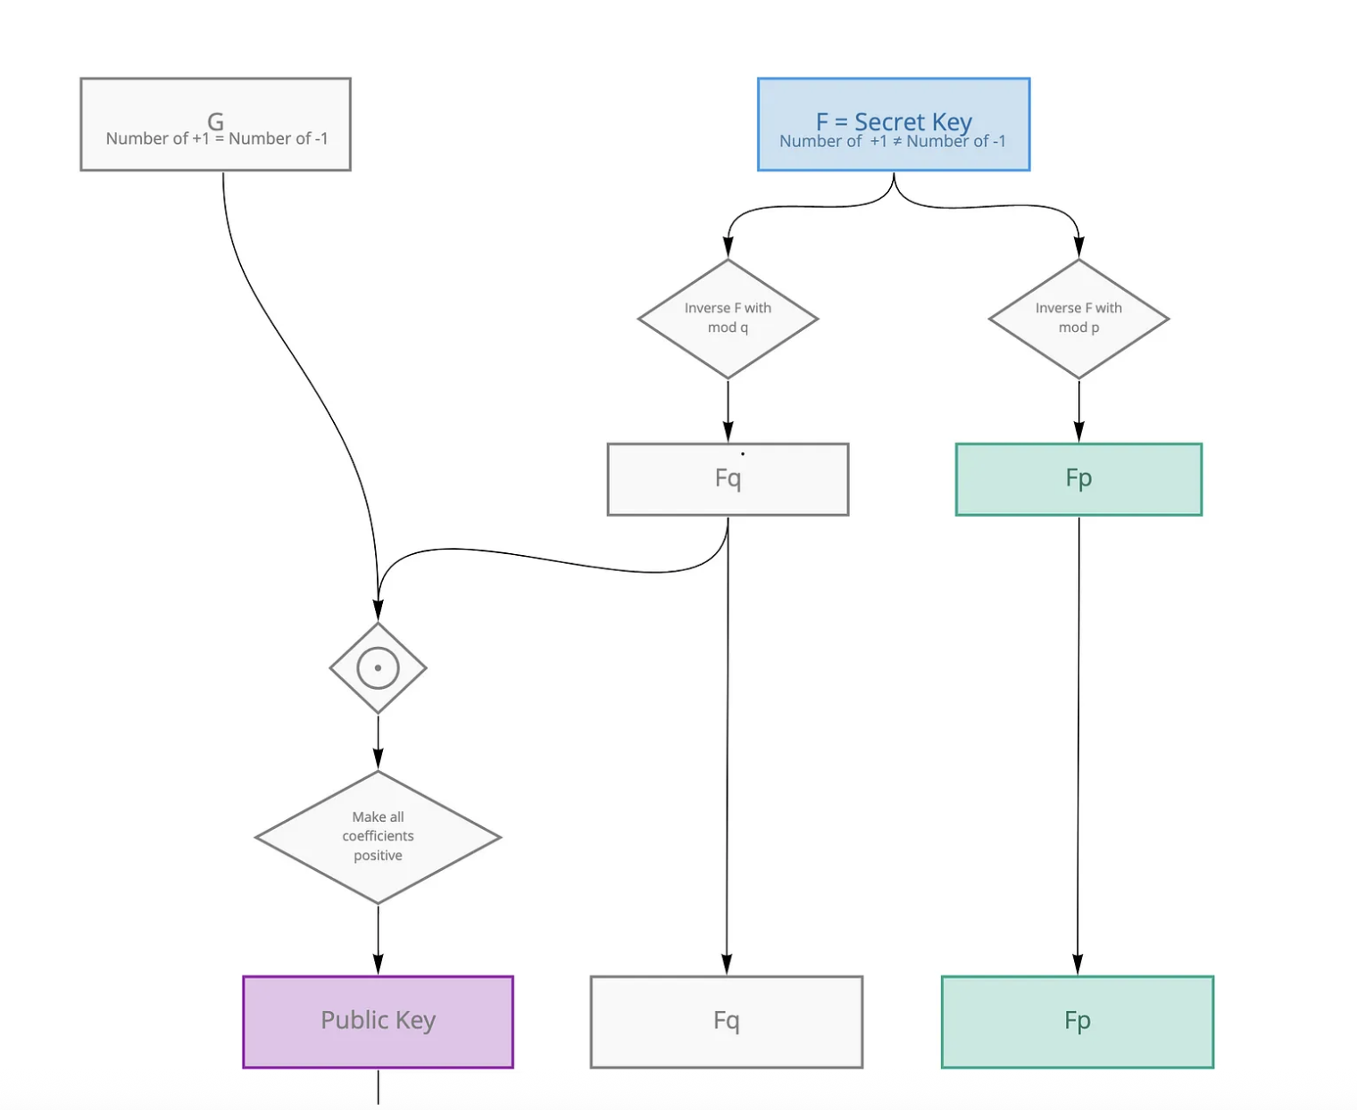
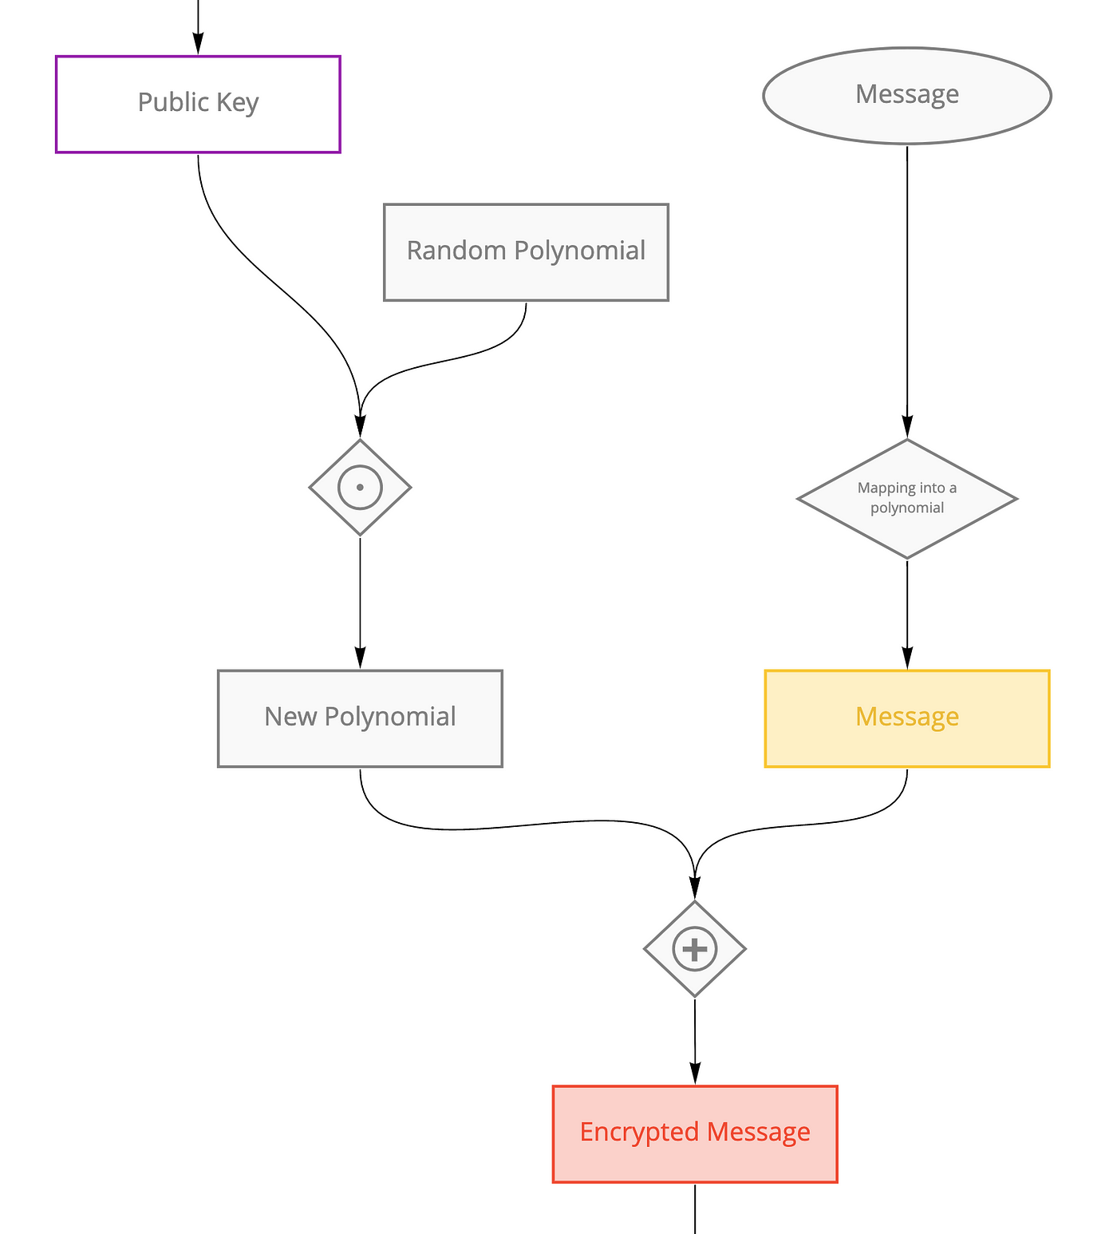
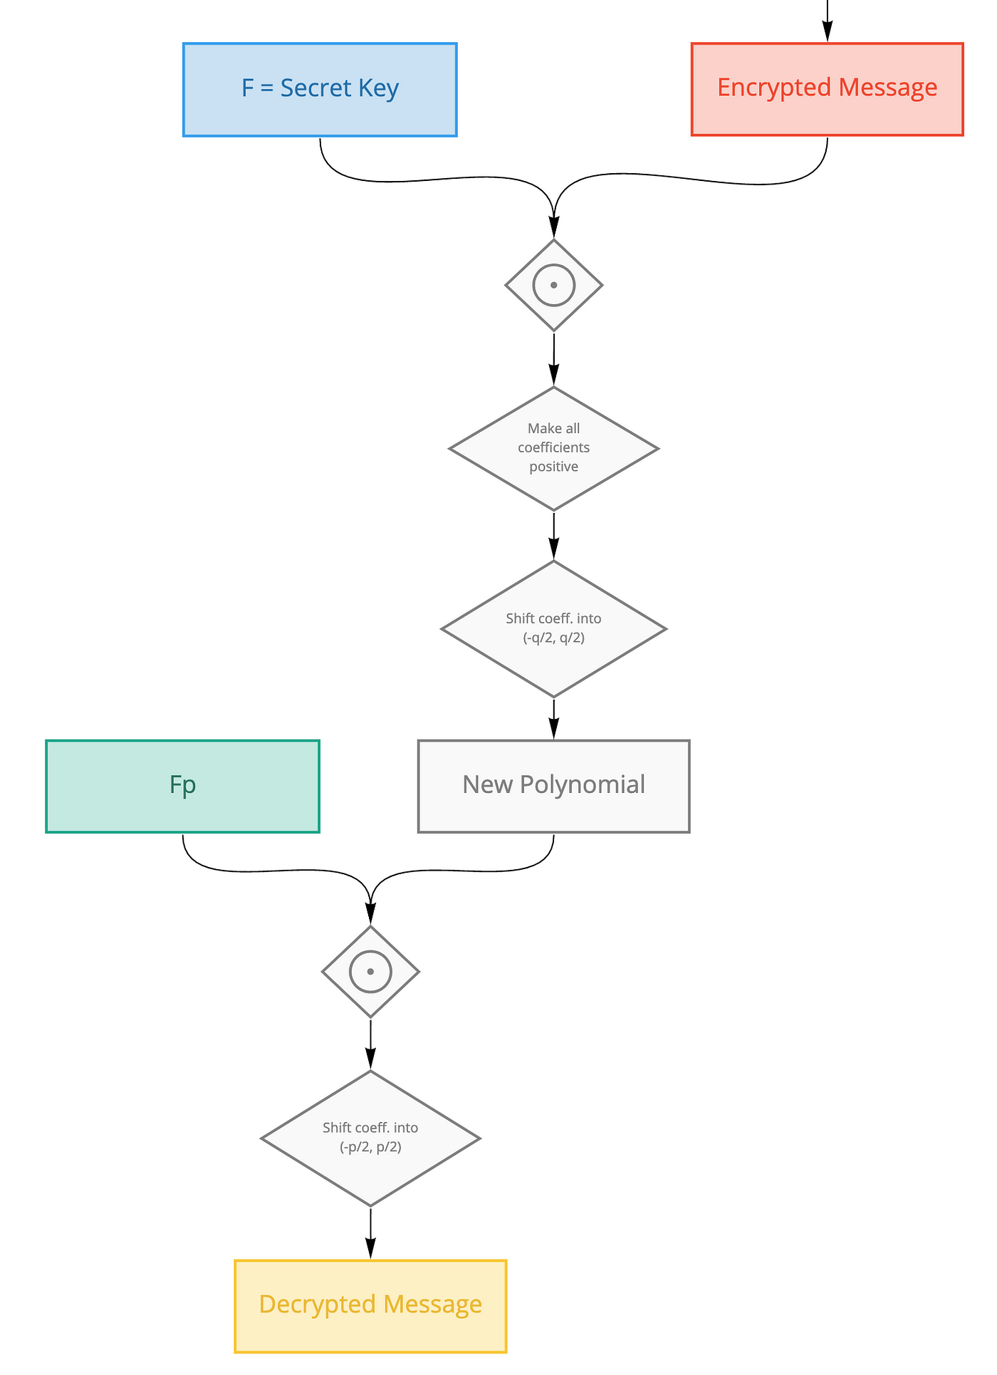
3. NTRUEncrypt
3.1 Anahtar Üretimi
Rastgele ve terslenebilir bir polinom f∈R seç.
Rastgele bir polinom g∈R seç.
Açık anahtarı hesapla: h=p⋅g⋅f−1mod q
3.2 Şifreleme
Rastgele bir polinom r seç.
Mesaj m'yi polinoma dönüştür.
Şifreli metni hesapla: e = r⋅h + m mod q
3.3 Şifre Çözme
a = f⋅e mod q hesapla.
a mod p alarak m'yi elde et.
3.4 Kullanım Alanları
VPN ve TLS protokollerinde kuantum sonrası şifreleme
Kablosuz sensör ağları
Mobil ve IoT güvenliği
Gömülü cihazlar

Slide 6
4. NTRUSign
4.1 Genel Bakış
NTRUSign, NTRUEncrypt’ten türetilmiş bir dijital imza algoritmasıdır. NTRUEncryption, NTRUSign’a yüksek hız ve düşük anahtar boyutu sağlar. Mesaj doğrulama için kafes tabanlı yapılar kullanır.
4.2 İmzalama
Mesaj m'nin hash’ini (H(m)) oluştur.
Rastgele bir maske (s) oluştur.
Özel anahtar f'yi kullanarak imza σ ≈ f ⋅s mod q hesapla.
4.3 Doğrulama
Acik anahtar h ile, h⋅σ mod q'nin mesaj özetiyle (H(m)) eşleşip eşleşmediğini kontrol et.
4.4 Kullanım Alanları
Dijital sözleşmelerin imzalanması
Yazılım güncelleme bütünlük doğrulaması
Blockchain tabanlı kimlik sistemleri
Güvenli dijital oylama sistemleri

Slide 7
5. NTRUEncrypt vs NTRUSign : Amaç, Yapı
Özellik | NTRUEncrypt | NTRUSign
Amaç: | Veri gizliliği sağlamak (şifreleme) | Kimlik doğrulama sağlamak (dijital imza)
Cikti: | Sifreli mesaj | Dijital imza
Acik Anahtar Kullanimi: | Sifreleme | Imza dogrulama
Ozel Anahtar Kullanimi: | Sifre cozme | Imzauretimi
Matematiksel Dayanak: | SVP / CVP (kafes temelli problemler) | Gaussian sampling + kafes yapı
Anahtar Türü: | Açık (h), özel (f, g) | Açık (h), özel (f, random vector s)
İşlem Türü: | e = r·h + m mod q | σ ≈ f·s mod q, hash doğrulama
Modern Varyantlar: | NTRU-HRSS (NIST finalist) | BLISS, Falcon (NIST finalist)
Uygulamalarda şifreleme ve imzalama genellikle birlikte çalışır: güvenli ve doğrulanabilir bir iletişim için her ikisi de şarttır.
NTRUEncrypt, verinin gizli kalmasını sağlarken,
NTRUSign, bu verinin gerçekten ilgili kişi tarafından üretildiğini garanti altına alır.

Slide 8
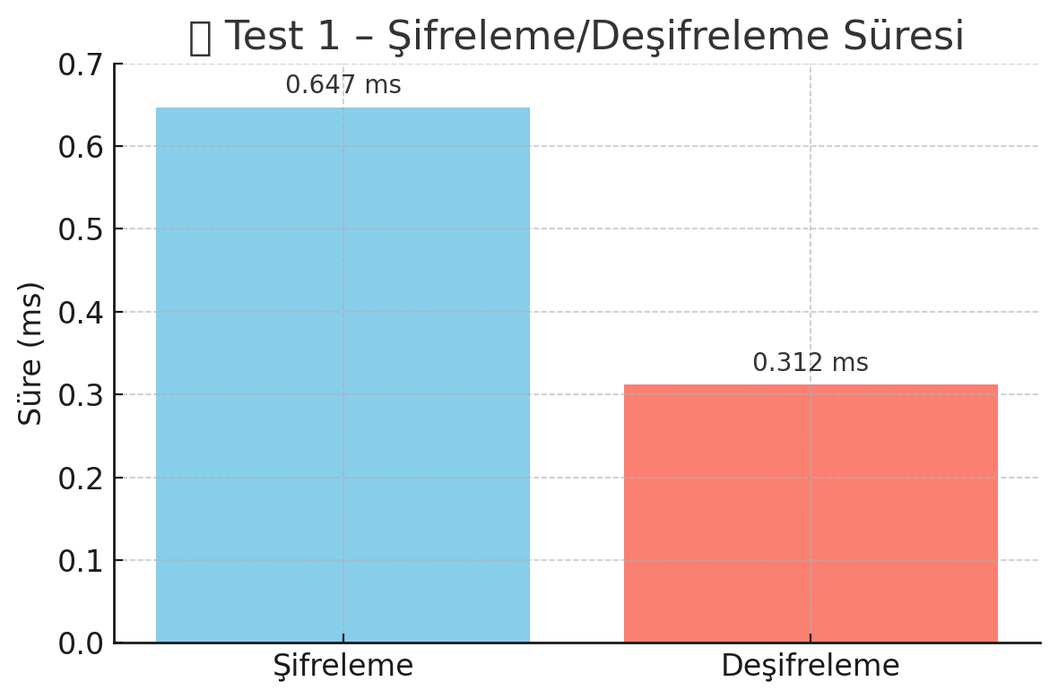
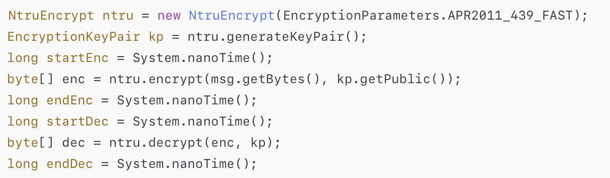

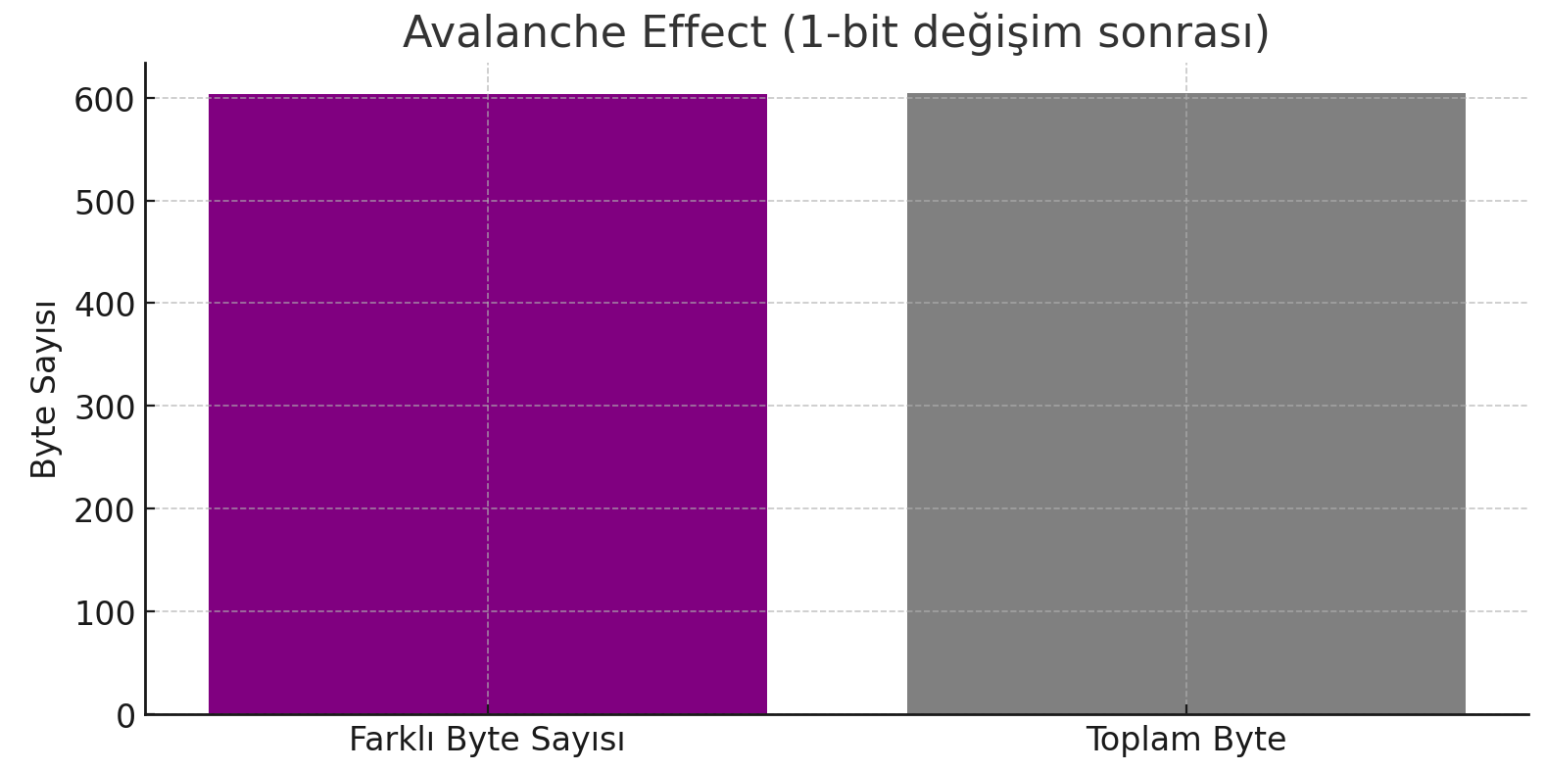
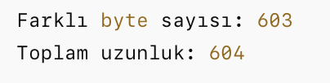
6. Deneysel Değerlendirme
6.1 Anahtar Üretim Süresi
Parametreler: N=167,p=3,q=128,df=61
Ortalama süre: 1.4 saniye
6.2 Şifreleme ve Çözme Süresi
Mesaj: "NTRU Test Message"
Şifreleme: 0.07 s
Şifre çözme: 0.03 s
6.9 Avalanche Etkisi
1-bit mesaj değişimi -> yaklaşık %99 şifreli metin değişimi

Slide 9
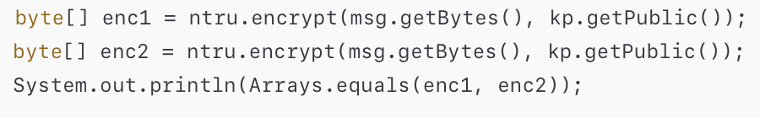

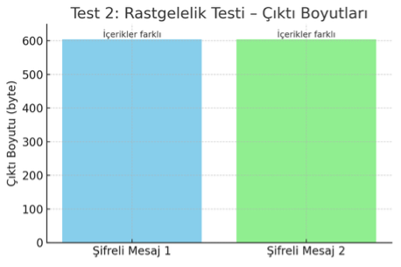
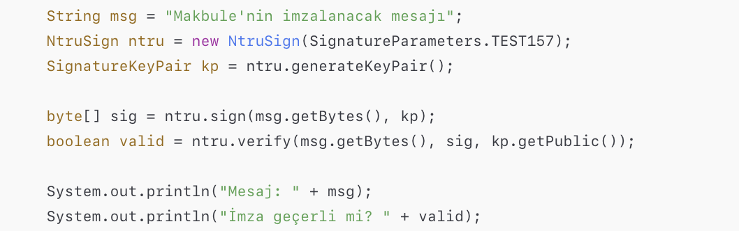

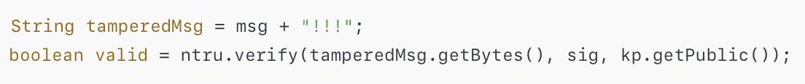

6. Deneysel Değerlendirme (devam)
6.4 Rastgelelik Testi
Aynı mesaj, her seferinde farklı şifreli metin üretir
6.5 İmza ve Doğrulama
Orijinal mesaj imzalanıyor ve doğrulanıyor. Sorun yok.
Mesaj değiştiğinde doğrulama başarısız oluyor. Sorun var.

Slide 10
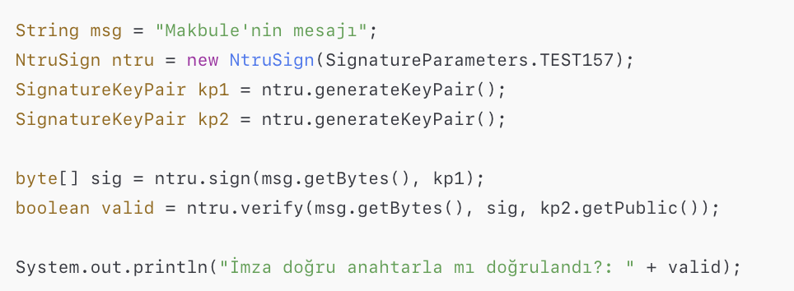
6. Deneysel Değerlendirme (devam)
6.5 İmza ve Doğrulama-2
Yanlis anahtar ile dogrulama yapiliyor.

Slide 11
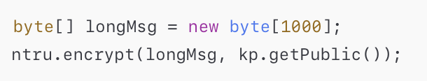
6. Deneysel Değerlendirme (devam)
6.8 Parametre Hataları (Uzun Mesaj Testi)
Bazı parametre setleri terslenebilirlik sorunları yaratıyor.

Slide 12
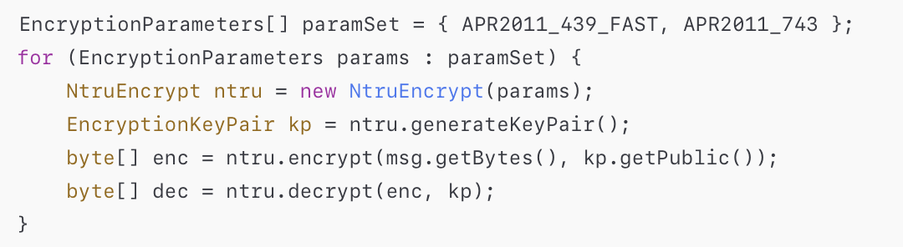
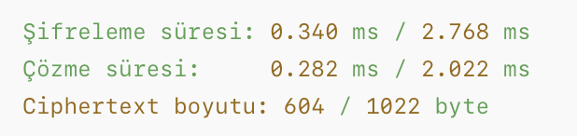
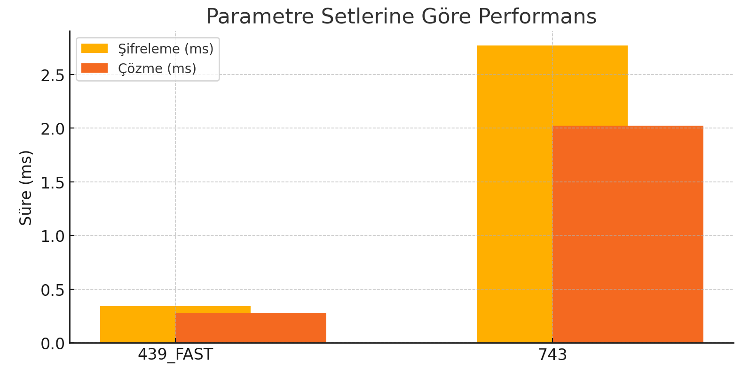
6. Deneysel Değerlendirme (devam)
6.3 Parametre Setleri Kiyaslama

Slide 13
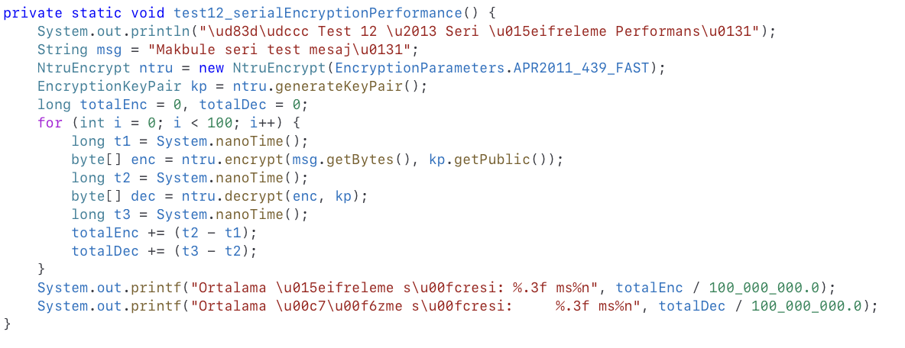
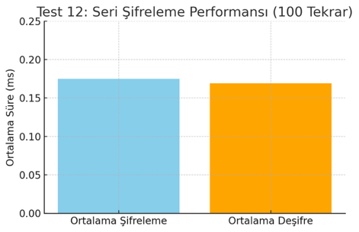
6. Deneysel Değerlendirme (devam)
6.12 Seri Sifreleme Performansi

Slide 14
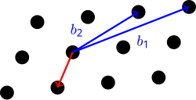
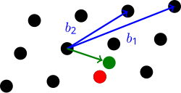
7. NTRUEncrypt ve NTRUSign Güvenlik Analizi: Kafes Tabanlı Direnç ve Zayıflıklar
7.1 NTRUEncrypt Güvenliği
Matematiksel Dayanaklar:
SVP (Shortest Vector Problem) ve CVP (Closest Vector Problem) gibi çözümesi zor NP-hard problemlerin uzerine kuruludur.
Bu problemler NP-zor olduğundan klasik ve kuantum algoritmalara karşı teorik direnç sağlar. (Kaynak: Hoffstein et al., 2001 [Book Chapter, s.272])
Kuantum Dayanıklılığı:
RSA ve ECC’nin aksine, Shor algoritmasına karşı dayanıklıdır.
Zayıf Yönler:
Kötü rastgelelik kullanımı güvenlik açığı oluşturabilir.
Bazı parametre setlerinde f polinomunun hem mod q hem de mod p için terslenebilir olmaması şifreleme başarısızlığına yol açar. (Kaynak: Hoffstein et al., Bölüm 2.3)

Slide 15
7. NTRUEncrypt ve NTRUSign Güvenlik Analizi: Kafes Tabanlı Direnç ve Zayıflıklar
7.2 NTRUSign Güvenliği
Yapısal Dayanaklar:
Kafes tabanlı imza sistemidir.
Güvenliği imzalama işlemi sırasında rastgele seçilen vektörlerin dağılımına bağlıdır. (NTRUSign, “NTRUEncrypt + Gaussian Sampling” gibi düşünülebilir.)
Zayıflıklar (İstatistiksel Sızıntı):
Ilk versiyonlarinda istatistiksel sızıntı gözlemlenmiştir.
(Aynı özel anahtarla atılan imzaların, gizli bilgiyi ortaya çıkarma riskini doğurur. )
Karşı Önlemler:
Uygun körleme ve maskeleme ile güvenli hale gelir
BLISS, Falcon gibi modern varyantlar daha çok tercih edilir

Slide 16
8. Sonuç
NTRU’nun hem şifreleme hem imza tarafındaki varyantları, postkuantum dönemde gerçek zamanlı sistemler için umut vadetmektedir. Ancak istatistiksel sızıntı, yan kanal saldırıları ve parametrik optimizasyon konuları hâlâ aktif araştırma alanlarıdır.
Gelecekteki araştırmalar:
hibrit şemalar (NTRU + AES kombinasyonu) ve
yan kanal saldırılarına karşı korumalar (maskelenmiş NTRUSign implementasyonları gibi) üzerine odaklanmalıdır.

Slide 17
Kaynaklar
Hoffstein, J., Pipher, J., & Silverman, J. H. (1998). NTRU: A ring-based public key cryptosystem. In International Algorithmic Number Theory Symposium (pp. 267–288). Springer.
Bernstein, D. J., Chuengsatiansup, C., Lange, T., & van Vredendaal, C. (2017). NTRU Prime: Reducing attack surface at low cost. IACR Cryptology ePrint Archive, 2017: 565.
Wang, Y., & Wang, C. (2022). On the hardness of the NTRU problem and its applications. Information Sciences, 589, 21–37.
National Institute of Standards and Technology (NIST). (2022). NISTIR 8413: Status Report on the Third Round of the NIST Post-Quantum Cryptography Standardization Process.
Alkim, E., Ducas, L., Pöppelmann, T., & Schwabe, P. (2016). Post-quantum key exchange—a new hope. In 25th USENIX Security Symposium (pp. 327–343).
Buchmann, J., Dahmen, E., & Schneider, M. (2009). Post-Quantum Cryptography: State of the Art. In PQCrypto (pp. 1–13). Springer.
tbuktu (2018). SimpleExample.java, GitHub - https://github.com/tbuktu/ntru 30 May 2025 access time.
https://github.com/ozgeozler93/NtruEncryption-NtruSignature

